Slide 1

BÀI 2:
HAI ĐƯỜNG THẲNG
VUÔNG GÓC
HÌNH HỌC 7

Slide 2
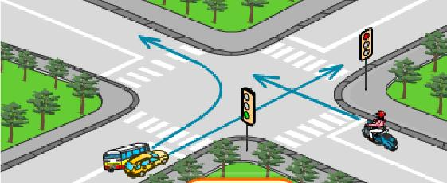

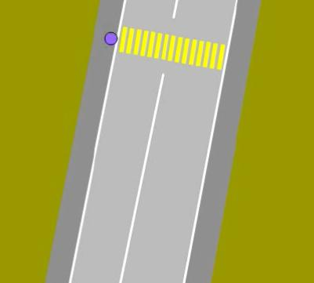
HAI ĐƯỜNG THẲNG
VUÔNG GÓC
1) Cắt nhau
2) Tạo thành 4 góc vuông.

Slide 3




I. Định nghĩa:
?1 : Lấy một tờ giấy gấp hai lần. Trải phẳng tờ giấy ra rồi quan sát các nếp gấp và các góc tạo thành bởi các nếp gấp.
B1)
B2)
Bốn góc tạo thành đều bằng 90⁰.
Hai nếp gấp là hình ảnh của hai đường thẳng vuông góc .

Slide 4

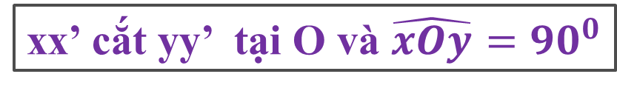
?2: Tập suy luận
y
xx’ cắt yy’ tại O và $\hat{xOy}={90}^{0}$
$$⇒ {\hat{O}}_{1}={\hat{O}}_{2}={\hat{O}}_{3}={\hat{O}}_{4}={90}^{0}$$
1
2
x
O
4
3
x’
y’

Slide 5
BÀI 2:
HAI ĐƯỜNG THẲNG VUÔNG GÓC
Định nghĩa:
Hai đường thẳng xx’, yy’ cắt nhau và trong các góc tạo thành có một góc vuông được gọi là hai đường thẳng vuông góc.
y
90º
x
O
Kí hiệu: xx’ ⊥ yy’
x’
y’

Slide 6
Câu nào đúng?(Đ); Câu nào sai?(S)
NỘI DUNG | Đ/S
a) Hai đường thẳng vuông góc thì cắt nhau.
b) Hai đường thẳng cắt nhau thì vuông góc.
c) Hai đường thẳng vuông góc tạo thành bốn góc vuông
Đ
S
Đ

Slide 7

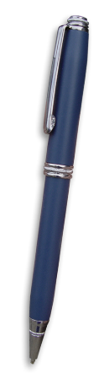

II. Vẽ hai đường thẳng vuông góc .

Slide 8

?4. Cho điểm O và một đường thẳng a, vẽ đường thẳng a’ đi qua O và vuông góc với đường thẳng a.
a’
a
O
a
O
a’
Điểm O cho trước nằm trên đường thẳng a.
Điểm O cho trước nằm ngoài đường thẳng a.

Slide 9
Tính chất: Có một và chỉ một đường thẳng a’ đi qua điểm O và vuông góc với đường thẳng a cho trước.
a’
a
O
a
O
a’
Điểm O cho trước nằm trên đường thẳng a.
Điểm O cho trước nằm ngoài đường thẳng a.

Slide 10
Điền vào chỗ trống trong các phát biểu sau:
a) Hai đường thẳng vuông góc với nhau là hai đường thẳng …………. và …………………..………. có ………………
b) Hai đường thẳng a và b vuông góc với nhau được kí hiệu là …⊥……
c) Cho trước một điểm A và một đường thẳng d, có ..……… ……….. đường thẳng d’ đi qua ……………. và vuông góc với ..........……………
cắt nhau
trong các góc tạo thành
một góc vuông
a b
một và
Chỉ một
điểm A
đường thẳng d

Slide 11
?
III.Đường trung trực của đoạn thẳng
x
x
x
Đường thẳng xy được gọi là trung trực của đoạn thẳng AB khi nào?
A
B
I
I
I
y
y
y

Slide 12

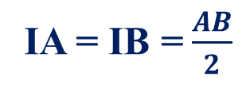
III.Đường trung trực của đoạn thẳng
x
Đường thẳng xy là trung trực của đoạn thẳng AB, ta còn nói hai điểm A và B đối xứng với nhau qua đường thẳng xy
A
I
B
y
xy ⊥ AB tại I
⇔
xy là đường trung trực của đoạn thẳng AB
IA = IB =$\frac{AB}{2}$
$$⇒$$

Slide 13

Trong các hình vẽ sau, hình vẽ nào cho biết đường thẳng a là đường trung trực của đoạn thẳng MN?
a
M
a
E
N
E
a
M
N
M
E
N
Hình 1
Hình 2
Hình 3
a ⊥ MN tại E
⇒
a là đường trung trực của đoạn thẳng MN.
EM = EN =$\frac{MN}{2}$

Slide 14


Bài 14. Cho đoạn thẳng CD dài 3cm. Hãy vẽ đường trung trực của đoạn thẳng ấy

Slide 15



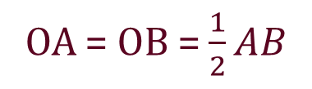
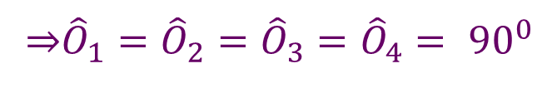

GHI NHỚ:
Định nghĩa
Hai đường thẳng vuông góc:
Trung trực của
đoạn thẳng
x
y
1
y’
Cách vẽ
A
B
2
Tính chất
xx’ ⊥ AB tại O
4
3
O
OA = OB = $\frac{1}{2}AB$
xx’ cắt yy’ tại O
SGK
trang 85
x’
$$\hat{xOy}={90}^{0}$$
⇒xx’ là trung trực của AB
⇒xx’ ⊥ yy’ tại O
Có một và chỉ một đường thẳng a’ đi qua điểm O và vuông góc với đường thẳng a cho trước.
xx’ ⊥ yy’ tại O
⇒${{\hat{O}}_{1}={\hat{O}}_{2}={\hat{O}}_{3}={\hat{O}}_{4}= 90}^{0}$

Slide 16
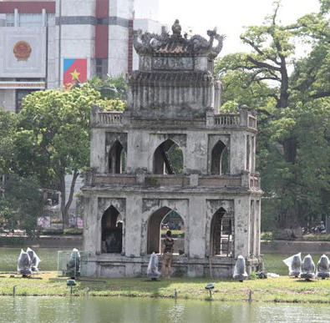

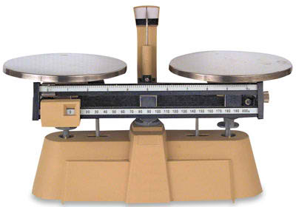
HÌNH ẢNH THỰC TẾ

Slide 17

HƯỚNG DẪN VỀ NHÀ
1. Nắm vững Đ/nghĩa; t/chất hai đường thẳng vuông góc; đường trung trực của đoạn thẳng.
2.Nắm vững các phương pháp chứng minh hai đường thẳng vuông góc; đường trung trực của đoạn thẳng.
3.Làm các bài taäp 18; 19; 20(SGK/Trang 87).

